Slide 1





ENCUENTRO SUR-SUR
GESTIÓN DEL REGISTRO DE
CONTRIBUYENTES
EL
SISTEMA
TRIBUTARIO
Y
SU
GESTIÓN
BRASIL
26
de agosto de
2013

Slide 2

SISTEMA TRIBUTARIO NACIONAL - BRASIL
✓
Organización del Sistema Tributario Nacional:
⇧
Constitucion Federal de 1988, art.
195 y otros.
145
a
162,
⇧
Código Tributario Nacional –
CTN
-
-
-
Conflicto de competencias
Limitaciones constitucionales para tributar
Normas generales
2

Slide 3
SISTEMA TRIBUTARIO NACIONAL - BRASIL
El
contribuciones intervencion
STN
de
abarca
impuestos,
tasas,
✓
mejoras,
sociales,
de de o
de
dominio categorias
economico,
y
Interes en
las
profesionales
economicas,
obligatorios .
ademas
de
prestamos
Definicion de los impuestos en la CF competencia de la Union, de los estados, del Distrito Federal y de los Municipios
✓
,
✓
Incidencia:
Renta,
Patrimonio,
Consumo,
Pagos
3

Slide 4
SISTEMA
TRIBUTARIO
NACIONAL
UNION ESTADOS/DF MUNICÍPIOS/DF
Renta IR
CSLL
Producion/ IE, II, IOF ICMS ISS
PIS
Consumo
IPI
COFINS
Patrimonio ITR IPVA IPTU
IR
ITCD
ITBI
Pago CONTRIB. CONTRIB. CONTRIB.
SOCIAL
SOCIAL
SOCIAL
4

Slide 5
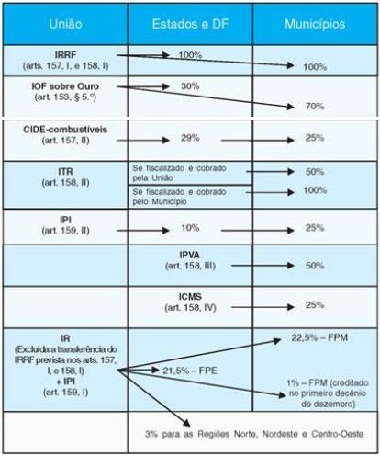
SISTEMA TRIBUTARIO
Distribución
NACIONAL
-
BRASIL
✓
De los
impuestos:
5

Slide 6
SIMPLES NACIONAL
✓
Compartiendo los registros, recaudacion y
control
LIMITES DE RENTA BRUTA ANUAL:
Micro Empresario Individual (MEI)
Hasta R$ 60 mil (USD 30 mil);
Micro Empresa (ME)
Hasta R$ 360 mil (USD 180 mil);
Pequeña Empresa (EPP)
➢
-
➢
-
➢
-
-
De R$ 360 mil hasta R$ 3,6 millones (USD 1,8
millones);
Se puede obtener un adicional de 3,6 millones por ingresos de exportaciones de mercancias.
6

Slide 7
SIMPLES NACIONAL
Regimen Especial, Unificado y dividido de
La recaudacion y del Control tributario:
(1) Impuesto sobre la Renta (IR)
(2) Impuesto sobre Productos Industrializados (IPI)
(3) Contribucion invalidez)
(4) Contribucion
(CSLL)
(5) Contribucion
(6) Contribucion
de pension (por jubilacion, pension,
Social sobre las ganancias de las empresas
para la Seguridad Social (COFINS)
para el PIS/Pasep
(7) Impuesto sobre la Circulacion de Mercancias (ICMS)/
(Estatal) (IVA)
(8) Impuesto sobre Servicios (ISS)/ (Municipal)
7

Slide 8

SIMPLES NACIONAL
SOLUCIONES DE TECNOLOGIA INTENSIVA
Sítio electronico de SIMPLES NACIONAL
http://www8.receita.fazenda.gov.br/SimplesNacional/
➢
➢
Las transacciones realizadas por internet:
Por los contribuyentes:
Opciones de Regimen, Calculo de los Impuestos a pagar, Exempciones y declaraciones
o
o
Consultas a la legislacion , Manuales, Planos y Orientaciones
sobre Simples Nacional;
o
Acesso mediante certificado digital o contraseña.
8

Slide 9
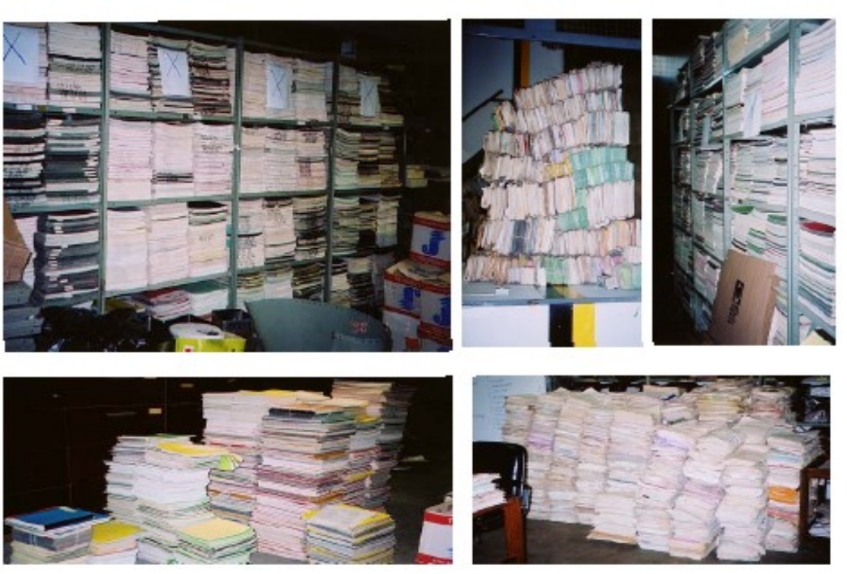




SPED
Sistema
Público
de
Registro digital

FISCALIZACION
9

Slide 10

SPED
Sistema
Público
de
Registro
Digital
DW
NF-e
Integração
Trans
ECD
Receitanet BX
NFS-e
Folha Pagamento
EFD
Digital
CT-e
EFD PIS/Cofins
e-Lalur
FCont
FISCALIZACION
10

Slide 11
DECLARACIONES
Tipos de Declaraciones;
Declaraciones de Persona Jurídica:
DIPJ; Dacon; DIRF;
1.
2.
➢
➢
➢
➢
➢
➢
➢
3.
4.
5.
DSPJ – Declaracion Simplificada de
DASN; DCTF; GFIP.
la PJ – Inactividad;
Declaracion de impuesto sobre la Renta de Personas Física
Declaracion de ITR – DITR;
Sistema Público de Registro Digital – SPED.
–
s DIRPF;
11

Slide 12
CONTROLES TRIBUTARIOS
➔
Movimientos Financieros (NIF);
➔
Cruzamiento de informaciones
E-Proceso.
➔
12

Slide 13



